Slide 1
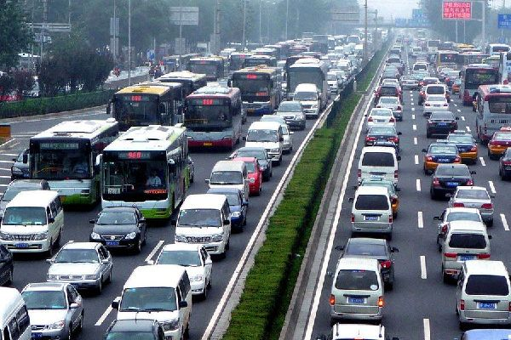
现在城市里为什么常出现“塞车”现象？
改革开放以来，我国的交通条件有了明显的改善，铁路、公路和航线的增长都很快。由于人们的经济的好转以及假期的延长，出门旅游的人越来越多，
除乘火车外，乘坐
飞机也不是件稀罕事
了，开私人汽车出行
的人也越来越多。

Slide 2

解决城市交通堵塞问题的根本出路在于（ ）
A、实行“公交优先”
B、加强交通管理
C、减少汽车数量
D、发展道路、地铁、轻轨等
硬件设施
D
练一练

Slide 3


